Slide 1

FASES DO ALGORITMO
Daniel Silva Guedes

Slide 2

INTRODUCAO
O objetivo é desenvolver um sistema que facilita o acompanhamento do desempenho acadêmico dos alunos. A partir da entrada das notas das matérias, o sistema calcula a média e determina a situação do aluno (Aprovado, Recuperação, Reprovado). A seguir, apresentamos as fases do algoritmo, destacando as etapas de entrada, processamento e saída de dados.

Slide 3
Entrada
Processamento
Saída
Representações de Algoritmos e Melhorias no Sistema
TÓPICOS
ASSOCIADOS

Slide 4

ENTRADAS:
Nomes das Matérias:
O sistema solicita que o usuário insira os nomes das matérias que deseja adicionar.
Notas dos 4 Bimestres:
Para cada matéria, o sistema solicita as notas dos quatro bimestres, que serão utilizadas para o cálculo da média.
Opção do Usuário:
O usuário pode escolher qual matéria deseja verificar, permitindo uma análise específica e detalhada de cada disciplina.

Slide 5

PROCESSAMENTO:
Cálculo da Média:
O sistema realiza o cálculo da média de cada matéria, somando as quatro notas inseridas e dividindo o resultado por quatro.
Verificação da Situação:
Com base na média calculada, o sistema verifica a
situação do aluno, utilizando os seguintes critérios:
Aprovado: Média igual ou superior a 7.0.
Recuperação: Média entre 5.0 e 6.9.
Reprovado: Média inferior a 5.0.

Slide 6

SAÍDA:
Média de Cada Matéria:
O sistema exibe a média calculada para cada matéria inserida pelo usuário.
Situação do Aluno:
O sistema apresenta a situação do aluno, informando se ele está aprovado, em recuperação ou reprovado.
Exibição Personalizada:
O usuário tem a possibilidade de escolher a matéria que deseja verificar, e o sistema exibe a média e a situação correspondente, de acordo com a escolha feita.

Slide 7
REPRESENTAÇÕES DE ALGORITMOS E MELHORIAS NO SISTEMA

Slide 8
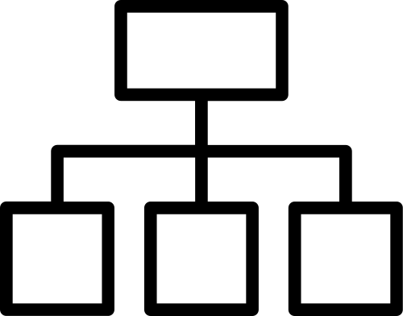
FLUXOGRAMA/DIAGRAMA
Um fluxograma visualiza o fluxo de controle do algoritmo, mostrando de forma gráfica as etapas do processo, desde a entrada de dados até a decisão final sobre a situação do aluno.
Cada etapa é representada por formas geométricas conectadas por setas, facilitando a compreensão das sequências lógicas e dos pontos de decisão.

Slide 9
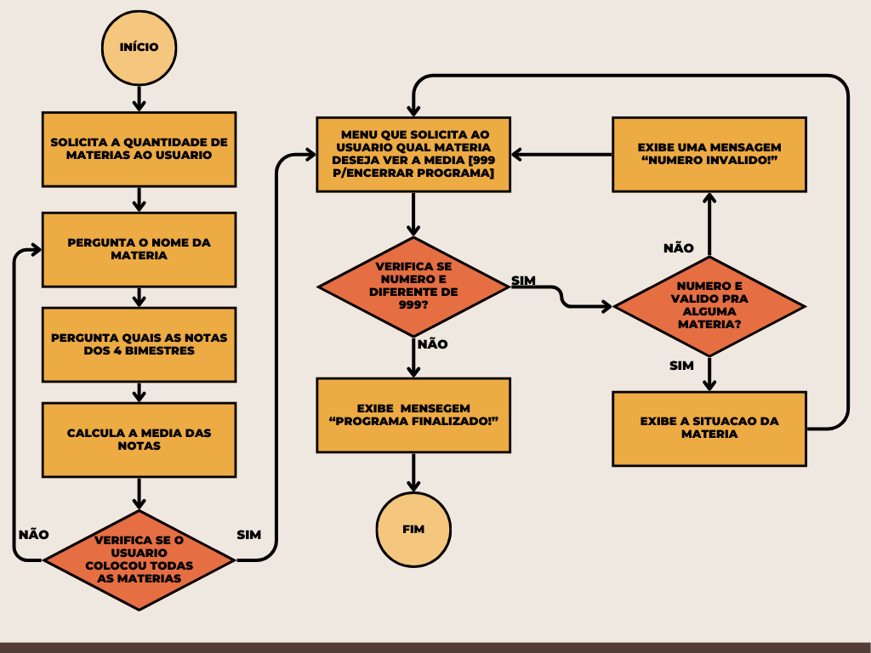
FLUXOGRAMA/DIAGRAMA

Slide 10
PSEUDOCÓDIGO
O pseudocódigo descreve o algoritmo em uma linguagem próxima da humana, permitindo a comunicação clara e o planejamento detalhado antes da implementação.

Slide 11
TRADUÇÃO PARA C
O código em C segue uma estrutura que inclui funções para entrada de dados, cálculos, e exibição dos resultados, utilizando lógica condicional e loops para repetir operações até que o usuário decida encerrar o programa.

Slide 12
PLUS DO TIME:
Registro de Disciplinas:
O sistema agora permite o registro dos nomes das disciplinas, juntamente com as notas dos 4 bimestres de cada uma.
Classificação da Situação do Aluno:
O sistema calcula a média das notas e classifica a situação do aluno como:
Aprovado: Média ≥ 7.0.
Recuperação: Média entre 5.0 e 6.9.
Reprovado: Média < 5.0.
Menu de Seleção de Disciplinas:
Foi introduzido um menu que permite ao usuário selecionar a disciplina para consultar a média e a situação correspondente.
O menu permanece acessível até que o usuário opte por encerrar o programa, garantindo uma navegação contínua.

Slide 13
FIM
@Dan1el_.dev
https://github.com/dan1elsG

